Slide 1


지도학습 프로젝트
(비정형데이터) -딥러닝 1조
Hair segmentation & dying
조원: 이보근,유현우,최홍석,홍성환,박건빈
2018.11.01
Copyrightⓒ. Saebyeol Yu. All Rights Reserved.

Slide 2

CONTENTS
001
프로젝트 목표
002
프로젝트 내용
003
데이터 설명
004
지난 학기 PJ와 차별화
005
프로젝트 일정
Copyrightⓒ. Saebyeol Yu. All Rights Reserved.

Slide 3
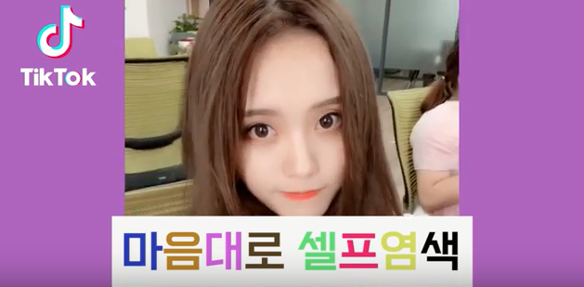
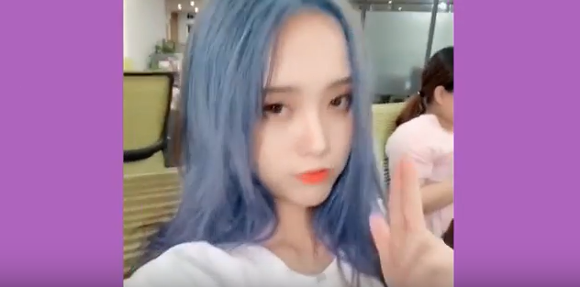
001
프로젝트 목표
-프로젝트 목표: TikTok처럼 사진을 넣으면 염색한 사진을 output으로 주는 모델 구축
-마지막에는 조원들의 사진으로 test 해볼 것
참고자료: https://www.youtube.com/watch?v=igirHjxzO-k
Input
Input
Notes:
프로젝트 목표: TikTok처럼 input으로 사람 사진을 넣으면 자동으로 머리카락인 부분을 찾아서 적절한 색으로 염색된 사진이 output으로 나오는 모델 구축하기
-마지막에는 조원들의 사진으로 test 해볼 것
참고자료: https://www.youtube.com/watch?v=igirHjxzO-k
(보여주면 좋을듯!)

Slide 4
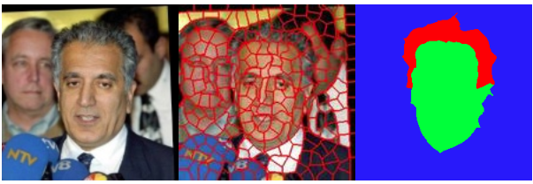
002
프로젝트 내용
CNN을 이용한 머리카락 인식(object detection)
CNN을 이용해 머리카락을 여러 개의 segment로 분할(image segmentation)
3. GAN을 이용한 머리카락 염색(뒷장)
참고 도서: 밑바닥부터 시작하는 딥러닝,
3분 딥러닝 keras맛, 인터넷 강의자료(https://hunkim.github.io/ml/) + 현우가 제공하는 자료
참고)
Objective detection: 특정 이미지 안의 여러 객체들(알려진 범주)을 인식하는 것. 우리가 인식하고 싶은 객체들 이외에도 많은 것들이 있기 때문에 딥러닝을 통한 학습 필요[1]
Objective(image) segmentation: 컴퓨터 비전의 한 분야로, 한 디지털 이미지를 여러 개의 segments(set of pixels, super-pixels)로 나누는 과정. 이미지를 여러 개의 segments로 나눔으로써, 더 의미있고 분석하기 쉬운 포맷으로 바꿔주는 것이 목적이다.[2]
출처:
[1]Object Detection Yali Amit and Pedro Felzenszwalb, University of Chicago
[2]https://en.wikipedia.org/wiki/Image_segmentation
Notes:
CNN을 이용한 objective segmentation으로 이미지를 여러 개의 super-pixel(set of pixels)로 나누어서 머리카락을 나타내는 픽셀 값으로 재표현
- 더 의미있고 분석하기 쉬운 포맷으로 바꿔주는 것이 목적이다.[2]

Slide 5
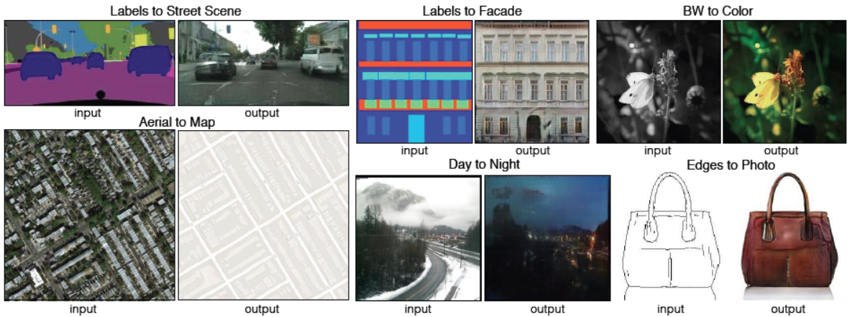
002
프로젝트 내용(GAN)
1. CNN 기반의 비지도 학습(자기 자신을 OUPUT)
2. Image to Image translation 가능-염색에 응용
출처: https://taeoh-kim.github.io/blog/gan%EC%9D%84-%EC%9D%B4%EC%9A%A9%ED%95%9C-image-to-image-translation-pix2pix-cyclegan-discogan/

Slide 6
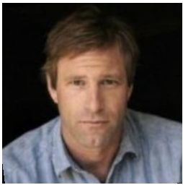
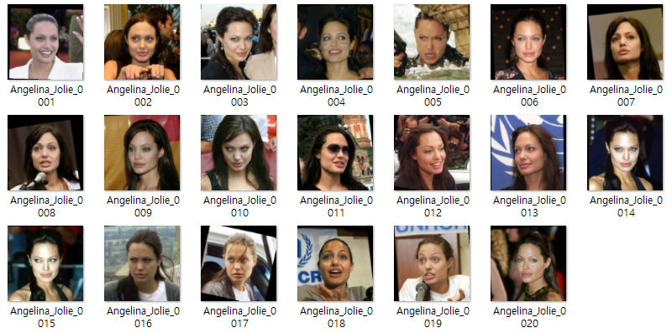
003
데이터 설명
Aaron_Eckhart_0001
-Aaron Eckhart(다크나이트), Angelina Jolie, Justin Timbelake 등 미국 유명인사 들의 사진 데이터, 한 명 당 사진은 1개부터 수십장까지 다양함
-5,760 여 명에 대한 픽셀 데이터가 주어졌고, Training/Validation/Test set을 나눌 예정
데이터 출처: http://vis-www.cs.umass.edu/lfw/part_labels/
Notes:
배우(가수)이름_0001- 해당 인물의 첫번째 사진~N번째 사진
각각 사람마다 사진 수는 다름.
A부터 Z까지 알파벳순으로 정렬돼 있음
샘플 사이즈가 충분하기 때문에 validation set을 처음부터 떼어놓고 시작할 것임
(샘플사이즈가 부족할때는, Training set 내에서의 k-fold 혹은 Leave-one-and-out method)

Slide 7
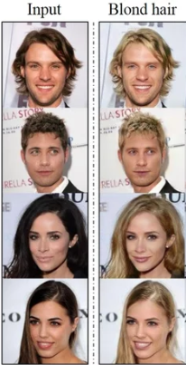
004
지난 학기 PJ와의 차별점
단순한 분류 문제를 넘어선, objective detection, objective segmentation, 염색까지 해주는 regeneration of input 까지 수행
지도학습인 CNN 외에, 비지도학습인 GAN 및 AUTO-ENCODER 까지 활용(염색)
Tensorflow 외에 Keras를 활용
사진 출처: https://www.reddit.com/r/MachineLearning/comments/7fro3g/r_stargan_unified_generative_adversarial_networks/
Notes:
지난 학기에는 26종의 알파벳 수화를 분류하는 문제를 했는데,
이번에는 단순히 분류 문제를 넘어서, 사람 사진이 주어지면 머리카락 부분을 찾는 것(objective detection), 머리카락 코딩 하는 것(objective segmentation), 그리고 염색까지 해주는 regeneration of input data 까지 하는 데에 의의가 있다. 그리고 염색을 해주는 과정에서 흔히 쓰이는 CNN 외에, GAN 및 AUTO-ENCODER와 같은 비지도 학습도 사용된다는 점에서 다양한 모델을 학습할 기회가 있다. Keras를 쓰기 때문에 Tensorflow 외에 다양한 패키지를 이용할 기회가 된다.

Slide 8
005
프로젝트 일정
- 11/1 : 주제 선정, 향후 일정 계획
11/8 : EDA, 데이터 Augmentation (트레이닝데이터 늘리기), GAN, AUTO-ENCODER 및 Keras 공부
11/16 : 모델의 작동원리 설명, 머리카락 인식 및 segmentation 구현
- 11/22 : GAN, AUTO-ENCODER 등을 이용한 머리 염색 과정 구현
- 12/6 : 최종 결과를 보여주고, 머리카락 색깔을 실제 바꿔본다.

Slide 9
감사합니다.

